Slide 1

題目 – 由TAR map進行良率預警
目前現狀為何?此專案目的為何?
現況 : TAR Map 如有異常產出後須進行LSR Repair才可得知異常原因
目的: 藉由影像辨識判斷MAP 特殊性, 結合Tableau 進行相關資料比對, 提前推測出異常站點
所需要的資料有哪些?所需要的技術?
資料需求: 影像辨識→ TAR Flaw map (AKT & PDI)
Tableau → 撈取相關資料進行sorting
(相關資料: 生產時間, 前後批產出狀況, 建表查詢過往經驗…)
技術需求: 模型 → Deep learning (transfer learning)
站點推測 → 異常確認rule 建置
所需要的資料是否有困難之處?
Image 分類原則 → by TAR tyep, by model, by defect type (point / line /塊狀), by map (需要建議)
Tableau →依照異常確認rule 進行tableau 的sheet 建立(目前尚未有明確想法)
此專案的目的/效益/平展性為何?
目的: 由TAR map 進行良率預警
效益: 提早得知可能造成異常的原因並先進行確認
平展性: 相同方法可以擴展到GL-TOS / SL-TOS / 各站點ORBO
下
載
圖
片
分類
建模
測試
上線
模型→分類map type
tableau → 異常確認

Slide 2
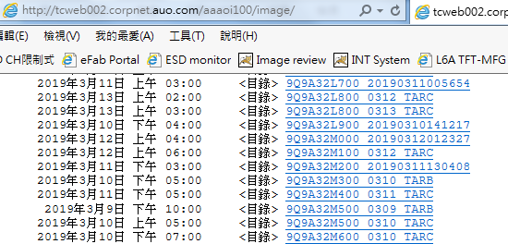
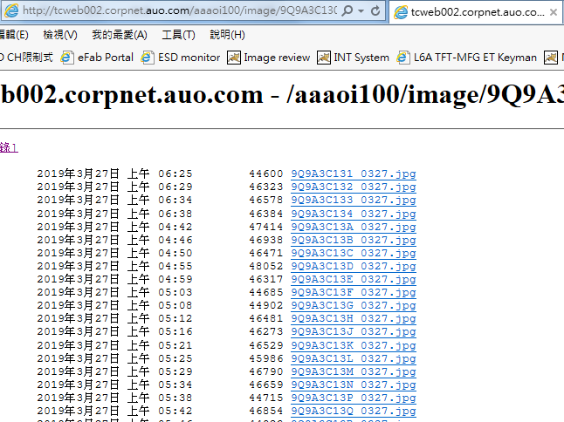
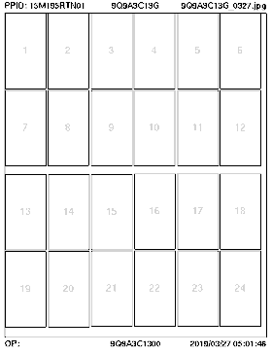
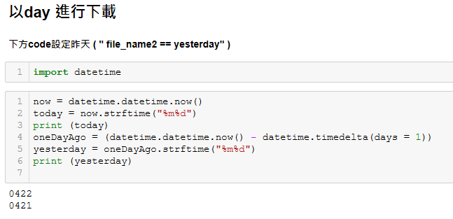
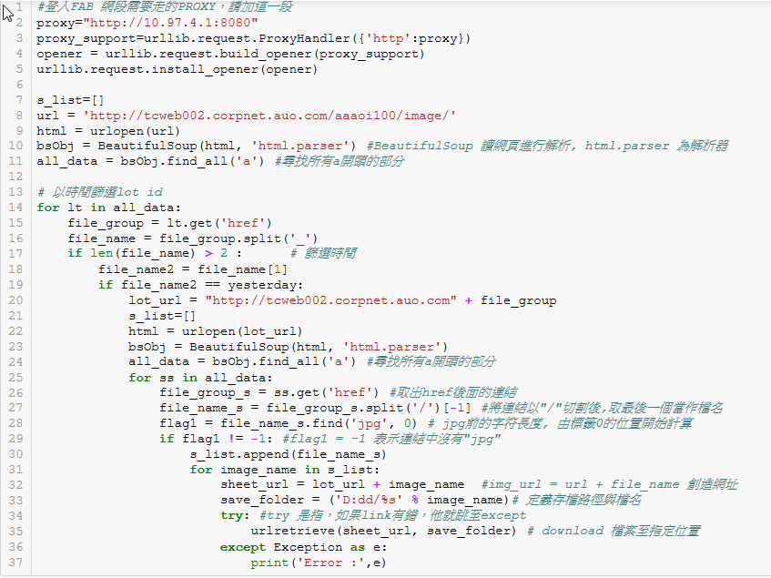
Data Source
機台上拋檔案到網頁上
可得到上拋時間 & lot id & 測試機型 / 機台
AKT
Sheet id
日期
Lot id
點選其中一筆
PDI
每一片需點選後才能確認map, 耗時 → 進行批次下載圖片到電腦再進行觀察
Python
Notes:
廠商 AKT AKT CVD，Array Tester機台製造商

Slide 3
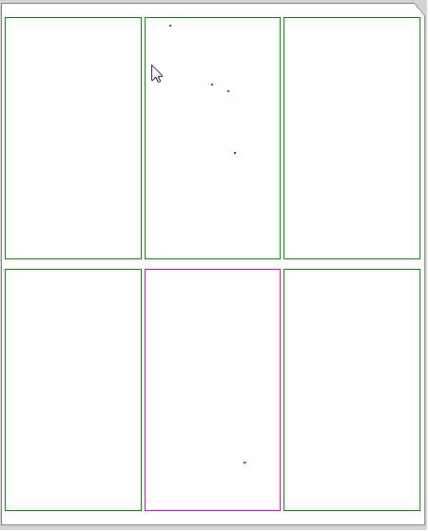
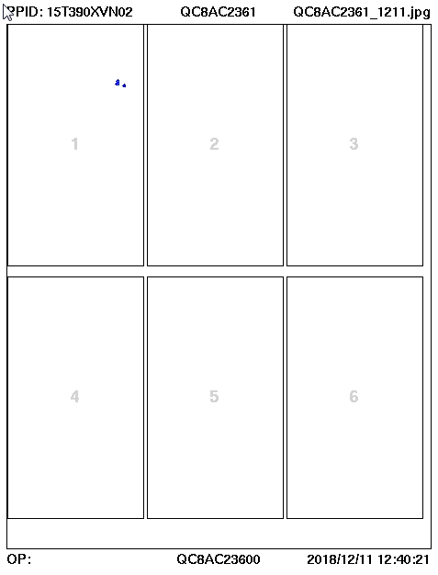
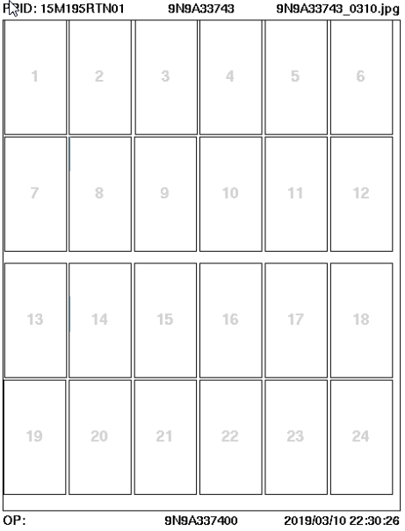
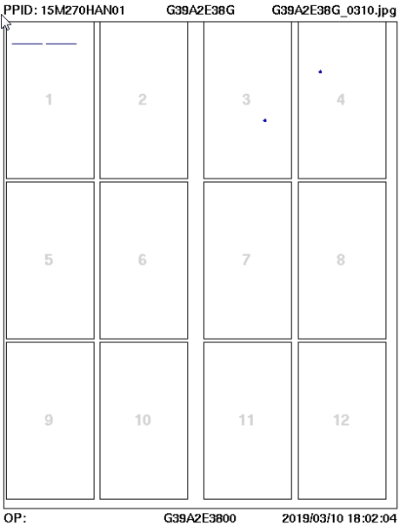
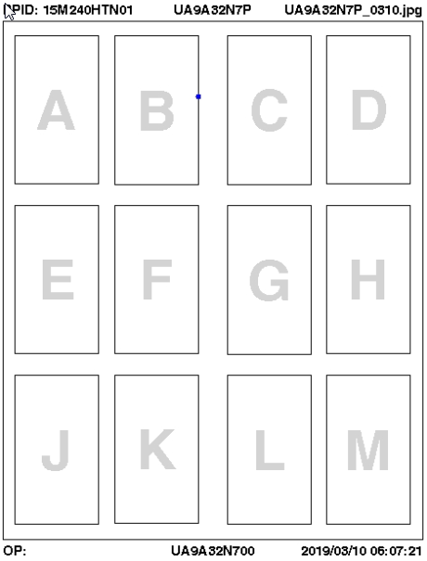
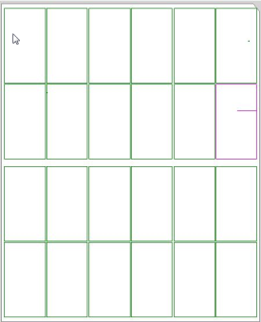
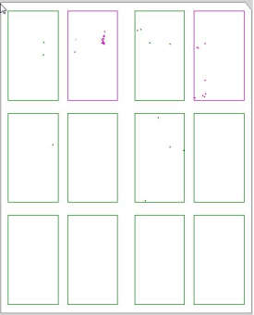

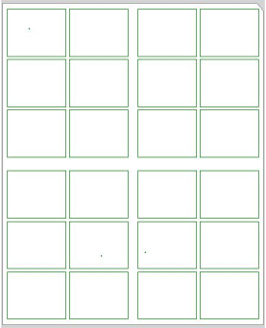
Data Exploration
AKT & PDI 圖框不一樣, PDI 圖框旁有sheet id
AKT
PDI
不同產品面取數不一樣
框底有的是數字, 有的是英文
如何將圖片
背景轉成一樣 ??

Slide 4
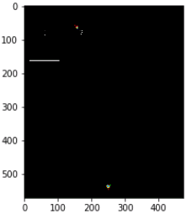
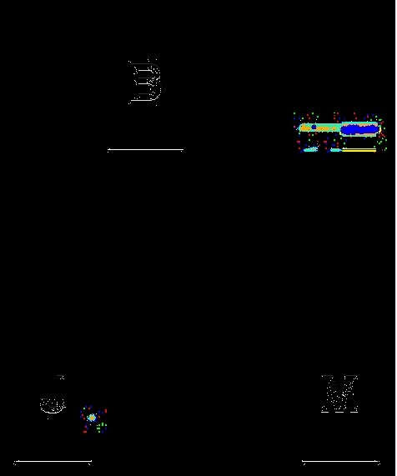
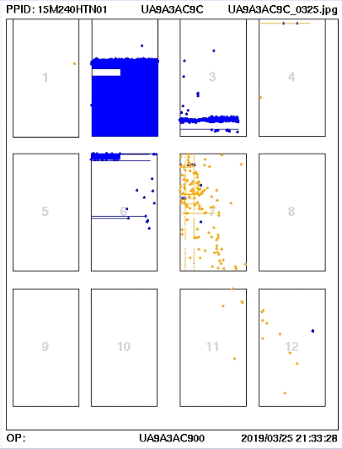
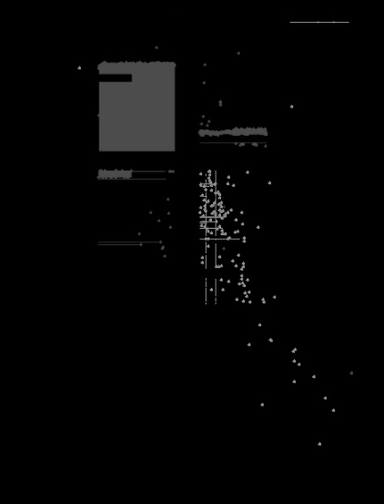

Data Preprocessing
Think 1 : 扣背景值
不同PDI機台”框”的位置不一樣
→ by TAR 扣背景值
TARG00 易有align fail 問題 → 無法扣背景值
去不掉的框…
去不掉的框…
去不掉的英文字
Think2 : 補背景值
將灰階小於200的部分轉為0
不需要依不同TAR機台扣除背景值
可不用by model 建模 ? (待測試)
Notes:
底圖(數字210~211, chip 框0, id 0)
Defect 顏色 (深藍色29, 淡藍色188 / 208, 橘色173)

Slide 5


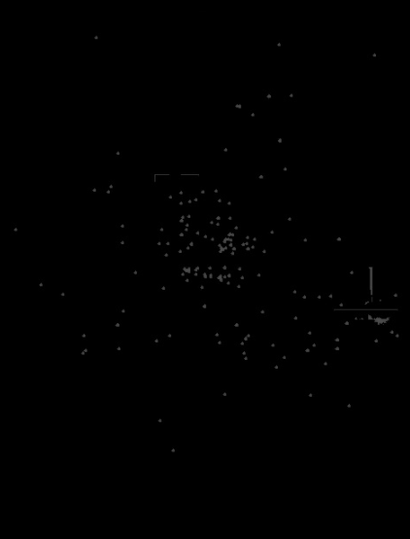


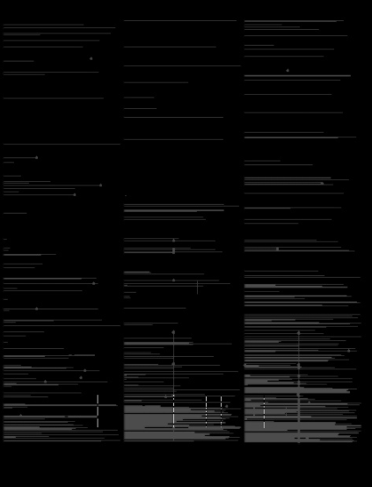
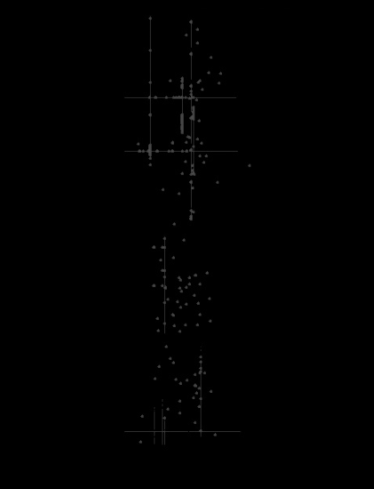

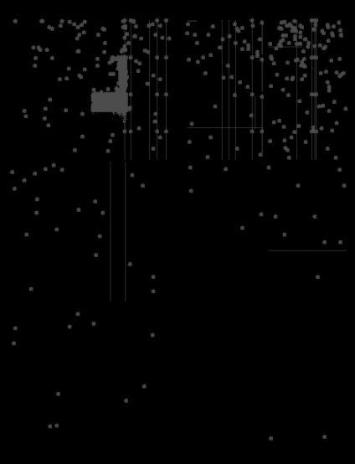
Data Collection and Classification
分類方式
Type1 : ok & ng (ok:147, ng: 167)
Type2 : 包含ok 共分10類 (每類約20張)
type | class
ok | 0
ak | 1
around | 2
center | 3
cluster | 4
corner | 5
line high | 6
pl | 7
pw | 8
side | 9
ak
around
center
cluster
corner
line high
pl
pw
side

Slide 6
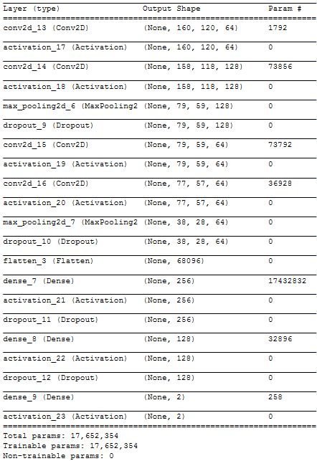
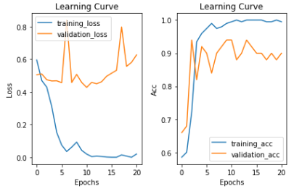



Type1: Model building (binary classification/ without data augmentation)
Simple CNN (without data augmentation)
Simple CNN (with data augmentation)
站在巨人的肩膀上 – transfer learning
Total 311 samples (ok:147 ,ng:164)
Bulid model
Train on 198 samples
validate on 50 samples
Test
Test on 63 samples
Accuracy 0.78
Other Test set on 49 samples, Accuracy 0.91
Other Test set on 73 samples, Accuracy 0.89
Notes:
Simple CNN (without data augmentation) → 設定epochs =100, 但實際上epochs =13 就earlystop

Slide 7
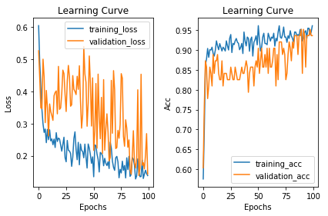

Type1: Model building (binary classification/ with data augmentation)
Simple CNN (without data augmentation)
Simple CNN (with data augmentation)
→ 除了原本的CNN 再加入data augmentation (進行圖片縮放, 旋轉..用以增加樣品量)
站在巨人的肩膀上 – transfer learning
Total 311 samples (ok:147 ,ng:164)
Bulid model
Train on 248samples
validate on 63 samples
Other Test set on 49 samples, Accuracy 0.97
Other Test set on 73 samples, Accuracy 0.9
Notes:
model-20190429.h5

Slide 8
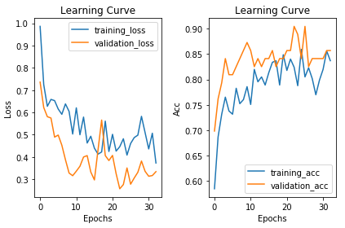

Type1: Model building (binary classification / transfer learning)
Simple CNN (without data augmentation)
Simple CNN (with data augmentation)
站在巨人的肩膀上 – transfer learning(DensNet)
Total 311 samples (ok:147 ,ng:164)
Bulid model
Train on 248samples
validate on 63 samples
Other Test set on 73 samples, Accuracy 0.93
(ok:42 ,ng:31)
Model | Accuracy
CNN | 0.89
CNN-image transfer | 0.90
Transfer learning | 0.93
勝
Notes:
model-TL-20190502.h5 (40 epochs → 33 epochs，early stop)
刪除點數較少的NG map 重新training → model-TL-20190516.h5
刪除點數較少的NG map 重新training → model-TL-20190524.h5
刪除點數較少的NG map 重新training + 實際上線後點數少且拚到NG 的圖 → model-TL-201905241.h5
只反應嚴重的 → 資料集用( train_serious) → model-TL-20190529.h5
使用model-TL-20190529.h5 , 仍有判一些無關緊要的NG , 把它加入OK, 再重training → model-TL-20190611.h5
使用model-TL-20190611.h5 , 單chip 百條 判 NG , 把它加入OK, 再重training → model-TL-20190620.h5
使用model-TL-20190620.h5 , 再重training → model-TL-20190723.h5
使用Inception V3 → model-TL-20190723-V3.h5
資料統一灰階 (train_serious2) (Inception V3) → model-TL-20190725-V3.h5

Slide 9
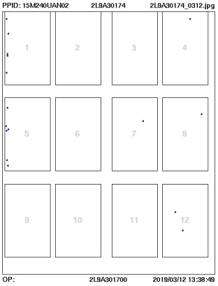
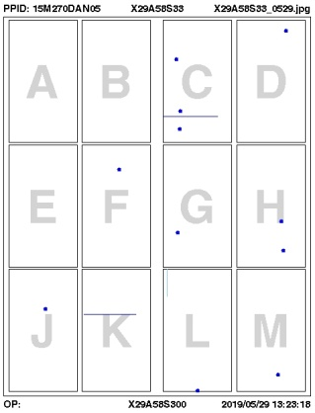
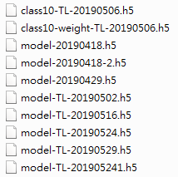
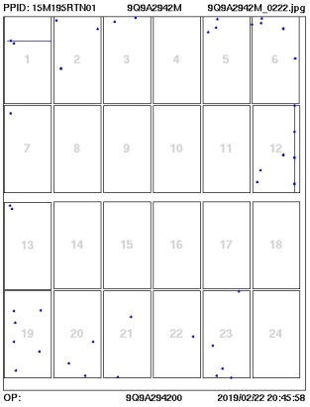
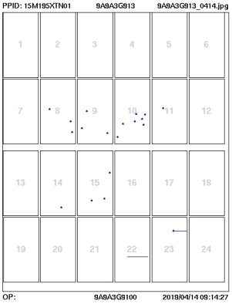
Type1: Model modify (binary classification)
測試
下載Flaw map
image前處理
進行分類
建立model
上線
誤判NG
模型上線測試發現的問題
每個人對於單片異常接受的尺度不同 (Fig.1)
模型訓練時的目標是” ok or ng “並非map (Fig.2)
不斷重新training 找到最適的model (Fig.3)
Fig.1
環狀map (左圖)& center map(右圖)
How do you feel ? OK or NG ?
Fig.2
Training NG set→平行長邊map(左圖)
模型判定 NG → 點不多(random)
➔ 訓練到點數少也算NG
Fig3.
預計上線版本

Slide 10
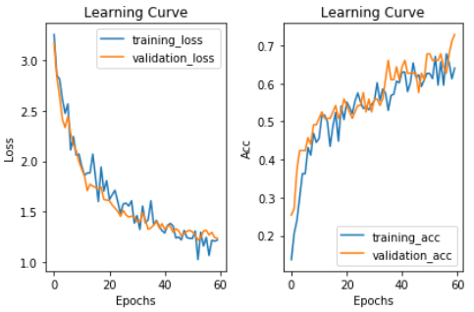
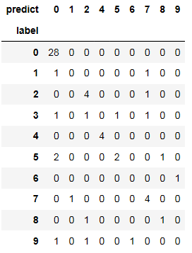
Type 2: Model building (class 10 )
準確度低
confusion matrix
type | class
ok | 0
ak | 1
around | 2
center | 3
cluster | 4
corner | 5
line high | 6
pl | 7
pw | 8
side | 9
分類錯誤原因 | count | Ratio | Solution
分類明顯錯誤 | 2 | 12.5% | 修正
點數太少 | 2 | 12.5% | 點數少的不放入training ?
模糊的分類 | 6 | 37.5% | 重新定義分類方式
不懂模型的邏輯 | 6 | 37.5% | ?
電腦看到的跟
我們想的不一樣
Notes:
Train & val 資料都來自train 2

Slide 11
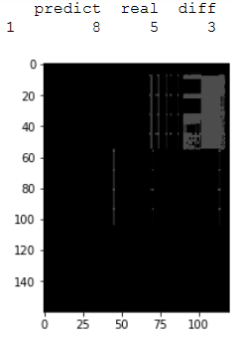
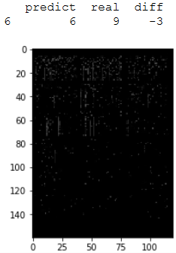
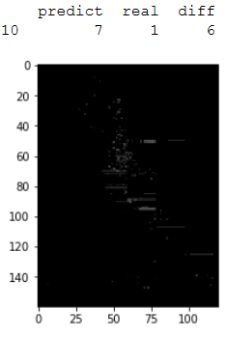
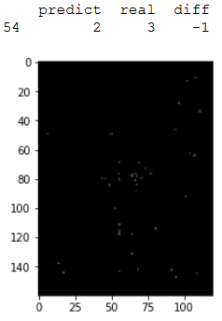
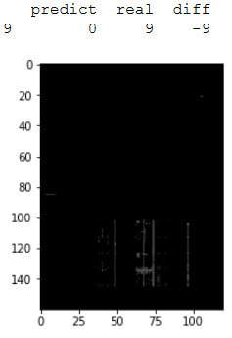
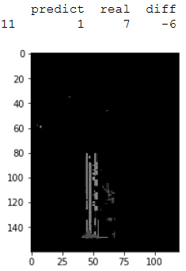
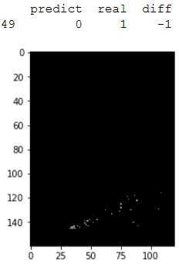
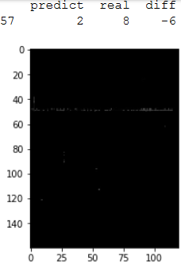
分類錯誤原因
模糊的分類
預測為環狀map
實際分類center
預測為平行短邊
實際分類corner
預測為line high
實際分類side
預測為平行長邊
實際分類ak
不懂模型的邏輯
預測為no defect
實際分類side
Why ?
預測為ak
實際分類pl
Why ?
預測為no defect
實際分類ak
Why ?
預測為環狀map
實際分類平行短邊
Why ?

Slide 12
Next step
Type 1(binary classification )
將模型的判讀結果上到To Do list
AKT 機型的flaw map進行前處理
Type 2(class 10)
將圖型特徵化
分類項目明確化

Slide 13
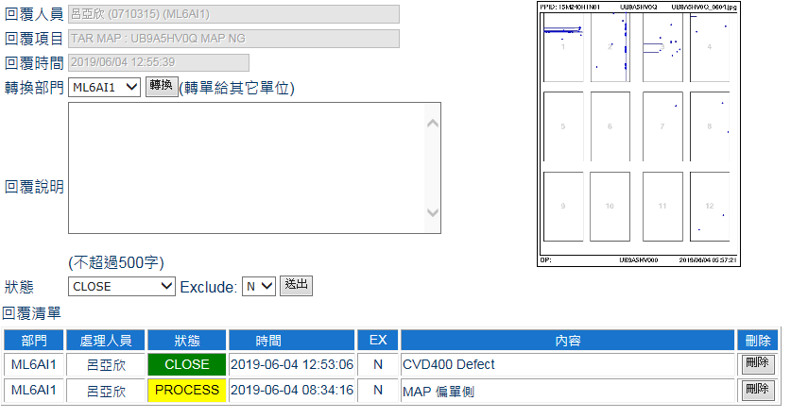
TO Do list

Slide 14
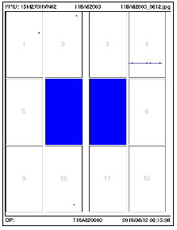
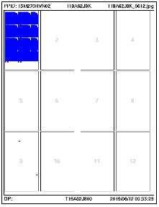
技師確認流程
特殊map
ak
center map
around (環狀)
cluster (聚集)
平行長邊
平行短邊
PDI MAP NG
LSR repair
發報To Do List
有特殊map → process
ak map, point defect , wait lsr
平行長邊, line defect, wait lsr
無map 但百條 → process
no map, 百條, wait lsr
no map, line defect, wait lsr
無map 且還好 → close
no map, monitor
百條會滿框
LCV repair
百條有格狀
AR-FI
更新To Do List
有特殊map → process → close
ak map, point defect , p-m2-residue
平行長邊, line defect, defect 分散
無map 但百條 → process → close
no map, 百條, lnf , monitor
Dummy
Notes:
●

Slide 15
==============

Slide 16
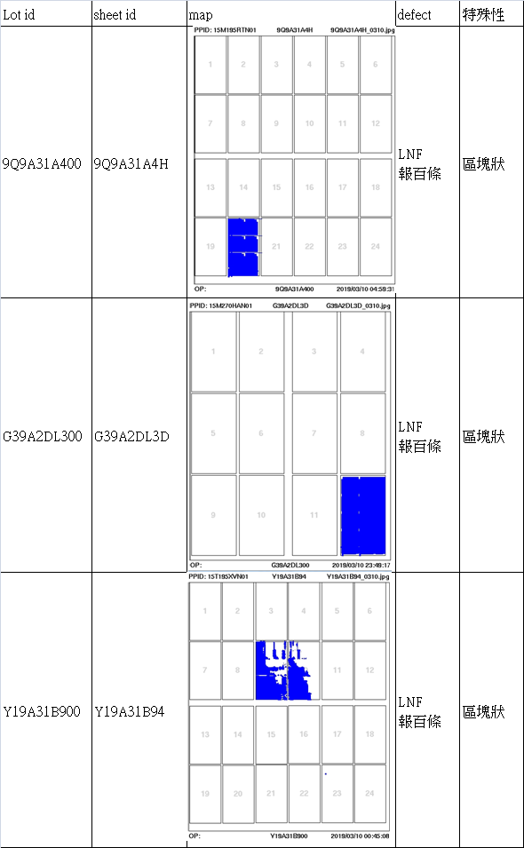
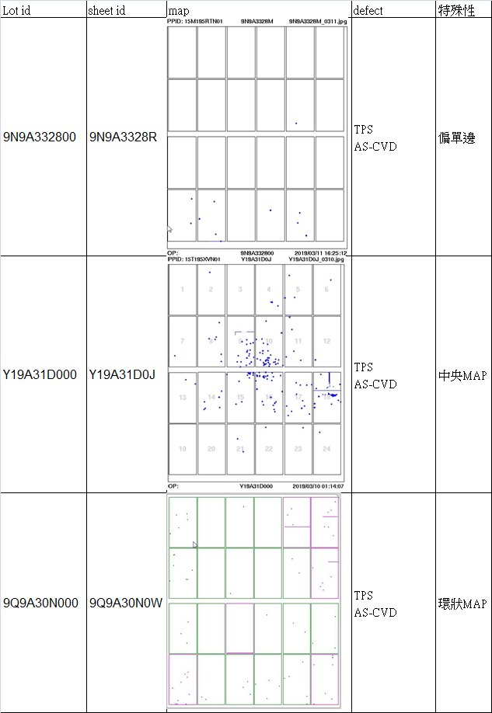
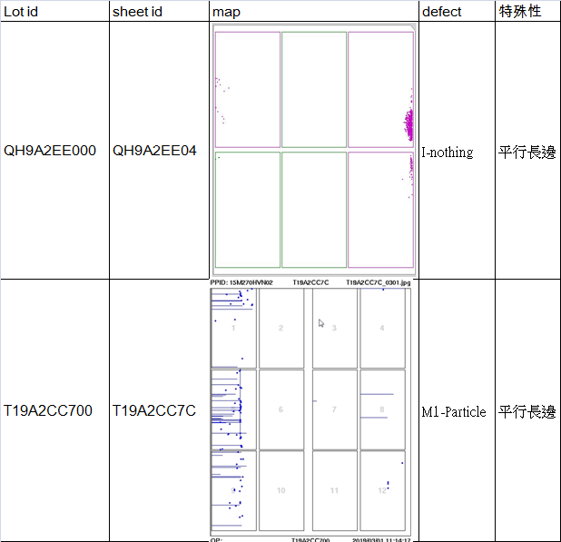
Flaw map 分類
Map

Slide 17
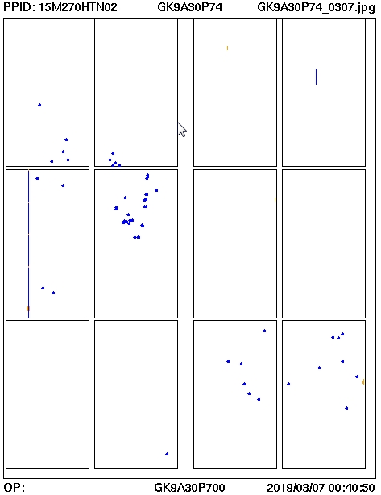
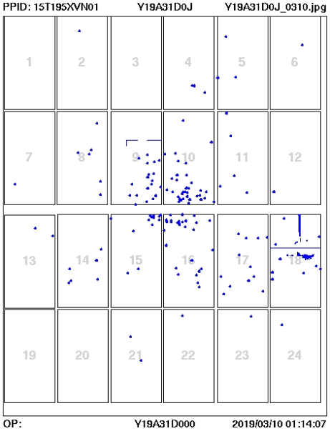
呈現(圖說)
這是AK map, 建議查詢
異常片的生產履歷
CVD & 濕製程機台
後續如有新發現請提供資料已加入模型
這是center map, 建議查詢
AS-CVD 生產履歷
後續如有新發現請提供資料已加入模型

Slide 18
@@ 問題
Step | Item | Status
下載圖片 | python code | PDI / AKT 皆可下載
Image 分類 | 去背 | AKT & PDI 框架不一樣 同樣為PDI 但機台不同框架也不同
 | Training data 去背 | By TAR 去背→ 截圖去ID → 存圖 TARG00 對位不穩, 無法用同一個背景去除
 | 圖片補黑 | 將灰階小於200的部分都補黑
 | 特徵增強 | 寫個迴圈確認每一種size 呈現出來的狀況…
 | Lot map | 判一整批的map 疊圖有沒有異常
建模 | 手刻CNN
 | 手刻CNN + data augmentation
 | Transfer learning | 跑很慢, 一個epoch 需要3分鐘
To Do list
把測試集(pre) 丟入training
開始建分類型模型→ 需要重新分類
特徵不明顯的不加入training ?
Transfer learning , 如何讓它發揮 ?
應用/串接 /落地
Map → 1. 幫助了解異常
2. 幫助auto repair 分流 , 目前現況
補充
如何讓CNN 模型更強壯
MAP 分析的Paper 重看
confusion matrix
OK/NG 模型從挑從訓練
把輕微MAP 的挑掉
Notes:
圖片的輸入是重點
調參次要
每一類建一個分類器…(新聞分類), 當每一個都不知道分哪一類… 就在讓他輸入一個模型強制分類

Slide 19


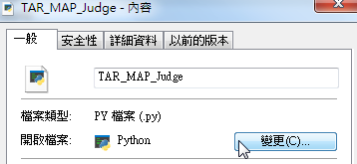
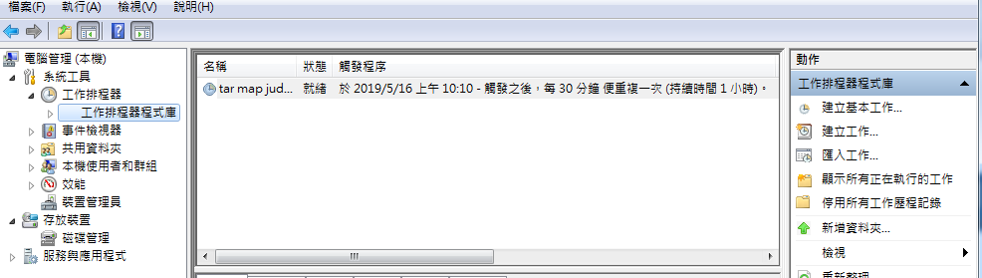
排程建立手順
程式內容:
依照時間進行檔案下載並判讀
電腦排程建立(多久執行一次)
1. 建立bat.檔(類似命令提示字元)
* 要執行的檔案(.py) 需要更改”開啟檔案”
2. 設定“電腦管理”
這個Python 程式在
C:\ProgramData\Anaconda3
建立新工作

Slide 20



設定名稱
多久觸發一次
執行的指令

Slide 21


M24HT 去邊界
TARG00
Other PDI
26
597
去背後會發現sheet id 無法去除, 所以直接找出座標直接截圖
→ 不管是PDI 的新機或是舊機邊界均相同

Slide 22


去背+截圖
>220 轉黑
Notes:
底圖(數字210, chip 框0, id 0)
Defect 顏色 (深藍色29, 淡藍色188, 橘色173)

Slide 23




2019/04/08
NG: 34 / OK: 33
NG: 128 / OK: 33
Notes:
2019/04/08 簡單分 OK/NG 兩類
Train test 1st→ 數量太少train 不好
Train test 2st → ok/ng 比例懸殊, 結果test 集都預測成NG type

Slide 24



2019/04/16
128*128
Notes:
4/16試不同的resize 發現電腦只要跑不動就會down…縮小到 158*208 可以跑完, 但在最後一步down 了

Slide 25



2019/04/18
OK: 147
NG: 164
Train: 198
Val: 50
Test: 63

Slide 26




2019/04/22 (二分法模型)
下載圖片
圖片前處理
建模
預測
*目前(4/22)建模使用311張圖片(ok:147 ,ng:164)
*最後的預測使用21張圖片(ok:16 ,ng:5) 持續收集NG map
Center map
點數少?

Slide 27



**2019/5/3 class 10 + only CNN
type | class
ok | 0
ak | 1
around | 2
center | 3
cluster | 4
corner | 5
line high | 6
pl | 7
pw | 8
side | 9
NG 品分類錯誤率高
分類錯誤原因 | count | Ratio | Solution
分類明顯錯誤 | 3 | 10.3% | 修正
點數太少 | 7 | 24.1% | 點數少的不放入training ?
模糊的分類 | 17 | 58.6% | 重新定義分類方式
需by model 訓練 | 2 | 6.9% | 後續follow item
Notes:
Train & val 資料都來自train 2

Slide 28








分類錯誤原因
type | class
ok | 0
ak | 1
around | 2
center | 3
cluster | 4
corner | 5
line high | 6
pl | 7
pw | 8
side | 9
點數太少?
點數太少?
預測為line high,
實際分類side
預測為pl
實際分類around
預測為line high,
實際分類side
預測為pl
實際分類ak
預測為corner
實際分類pw
預測為pl
實際分類ak

Slide 29








分類錯誤原因
type | class
ok | 0
ak | 1
around | 2
center | 3
cluster | 4
corner | 5
line high | 6
pl | 7
pw | 8
side | 9
預測為no defect
實際分類cluster
預測為line high
實際分類pl
預測為pl
實際分類corner
=> 分類錯誤
點數太少?
預測為no defect
實際分類pl
預測為no defect
實際分類corner
點數太少
預測為cluster
實際分類center
預測為pl
實際分類no defect
=> 12 切中1chip 有line defect, by model train ?

Slide 30








分類錯誤原因
type | class
ok | 0
ak | 1
around | 2
center | 3
cluster | 4
corner | 5
line high | 6
pl | 7
pw | 8
side | 9
預測為no defect
實際分類corner
點數太少
預測為cluster
實際分類around
預測為side
實際分類no defect
=> 12 切中1chip 有line defect, by model train ?
預測為side
實際分類corner
=> 分類錯誤
預測為no defect
實際分類pl
點數太少
預測為ak
實際分類side
=> 分類錯誤
預測為line high
實際分類around
預測為pl
實際分類around

Slide 31





分類錯誤原因
type | class
ok | 0
ak | 1
around | 2
center | 3
cluster | 4
corner | 5
line high | 6
pl | 7
pw | 8
side | 9
預測為cluster
實際分類no defect
點數少
預測為cluster
實際分類ak
預測為pl
實際分類around
(短邊點少)
預測為corner
實際分類around
預測為pl
實際分類center
Why ?

Slide 32
**2019/5/6 class 10 + transfer learning
type | class
ok | 0
ak | 1
around | 2
center | 3
cluster | 4
corner | 5
line high | 6
pl | 7
pw | 8
side | 9
分類錯誤原因 | count | Ratio | Solution
分類明顯錯誤 | 2 | 12.5% | 修正
點數太少 | 2 | 12.5% | 點數少的不放入training ?
模糊的分類 | 6 | 37.5% | 重新定義分類方式
不懂模型的邏輯 | 6 | 37.5%
?
Notes:
Train & val 資料都來自train 2

Slide 33



分類錯誤原因
type | class
ok | 0
ak | 1
around | 2
center | 3
cluster | 4
corner | 5
line high | 6
pl | 7
pw | 8
side | 9
預測為no defect
實際分類side
Why ?
預測為pw
實際分類corner
預測為line high
實際分類side
預測為pl
實際分類ak
預測為ak
實際分類pl
Why ?
預測為side
實際分類line high
Why ?
預測為no defect
實際分類corner
=> 分類錯誤
預測為corner
實際分類center

Slide 34





分類錯誤原因
type | class
ok | 0
ak | 1
around | 2
center | 3
cluster | 4
corner | 5
line high | 6
pl | 7
pw | 8
side | 9
預測為ak
實際分類side
=> 分類錯誤
預測為no defect
實際分類corner
點數少
預測為no defect
實際分類center
點數少
預測為pl
實際分類center
Why ?
預測為no defect
實際分類ak
Why ?
預測為around
實際分類center
預測為pl
實際分類around
預測為around
實際分類pw
Why ?

Slide 35



** 2019/6/13 特徵轉換
b
C = a + b
a
transfer
Machine
Learning
b
a
準確度~0.75
分類的類別很重要
C 要不要做標準化 ?
→ 數字的大小代表整行或整列的狀況
方法 | Accuracy
Only CNN | 0.5 | 比猜的還差
DensNet | 0.7 | 不好解釋, 看不懂為什麼 ?
特徵轉換(c)+ ML | RF: 0.75 XGB: 0.77
特徵轉換(c)+ ML C< 5 → =0 | RF: 0.74 XGB: 0.7 | 再加上常態分布後一樣沒差
特徵轉換(c)+ ML Resize 200*200 | RF: 0.63 XGB: 0.70 | 沒有常態分布
特徵轉換(c)+ ML C< 5 → =0 Resize 200*200 | RF: 0.68 XGB: 0.73 | 沒有常態分布
去除掉ok 的就很糟糕
成功率0.5

Slide 36


a
b
a
b

Slide 37


原圖
小於5 = 0
SIZE 200*200
小於5 = 0

Slide 38

https://medium.com/yiyi-network/https-medium-com-yiyi-network-kaggle-learn-8e585feaf241

Slide 39

**多類別試過的方法
2D轉1D
Flaw map
1. 分10類(含ok) → transfer learning → gg (0.5)
2. 分6類(含ok) → transfer learning → gg (也不好..)
3. 分10類(含ok) → 2D 轉 1D + 機器學習→ gg (0.75, 但扣除ok類別僅有0.5)
4. 分6類(含ok) →2D轉1D + 1D CNN→ gg ( 0.58)
* line defect 會是一條線與百條(整個框), 計算count 會變成多
Lot map
Kde plot → 未找到絕對scale 作為相比較的方式(ok 的圖轉到Kde 會判成NG)
只ok/ng → 2D 轉 1D + 機器學習→ gg (0.78)
* OK 的都判OK, 但NG 會判到OK
Opencv內建filter 可以將特徵強化

Slide 40


TO Do list 欄位
Create
dept
Create
user
category
Process
dept
class

Slide 41


Slide 42
============================

Slide 43
現況 vs. 期望
TAR 報異常
(電腦)
人員判定
(人)
人發信
(人)
TAR 報異常
(電腦)
電腦判定
(電腦)
電腦發佈
(電腦)
TAR 報異常
(電腦)
電腦判定
(電腦)
Map
abnormal
LSR Repair
(人)
出貨
Map
normal
Auto Repair
(電腦)

Slide 44




密度問題→ 轉換為絕對密度

Slide 45

X & Y軸切成50等份計算密度畫圖

Slide 46


Why flaw map ?
Lot map
Flaw map

Slide 47





Why lot map ?
溫水煮青蛙…

Slide 48
Retrain data
加入Data Set 1 ?
train
On line
ok判到ng
ng判到ok
Data Set 1
model
model
test
Data Set 2

Slide 49
============
輸入sheet id 找history (速度慢)
http://10.96.50.217:8008/aryods.h_sheet_trans_ods_v1.1.aspx?sheet_id=UB9AABM9B
** 輸入lot id 找history
http://10.96.50.217:8008/ARYODS.H_LOT_TRANS_ODS_v1.1.aspx?lot_id=JA9AADB000
**Defect mode → 用SQL

